Slide 1

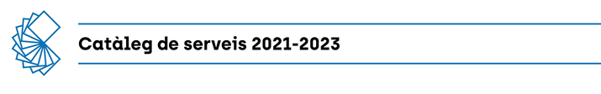

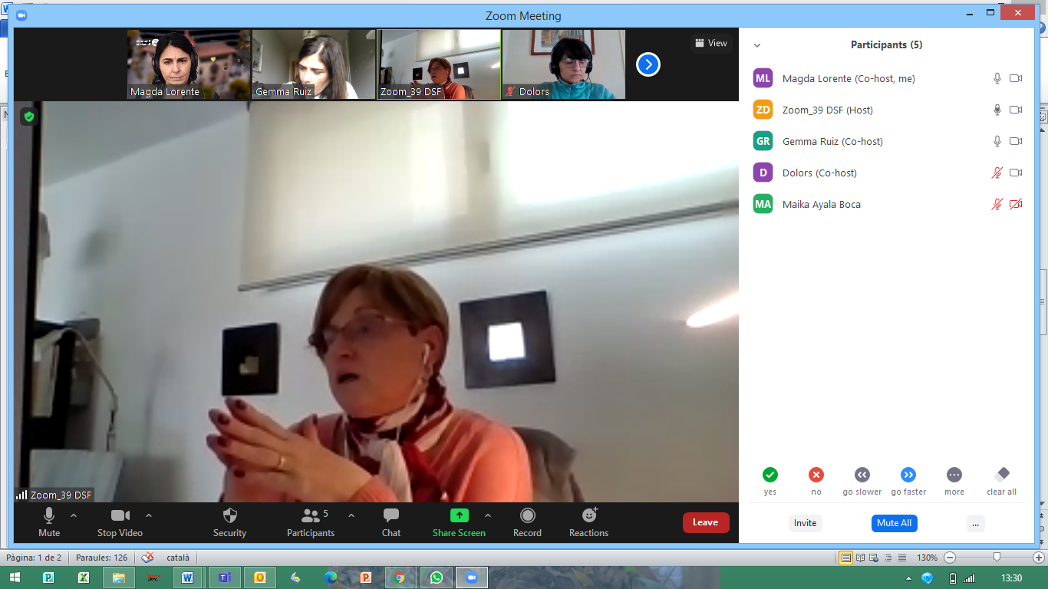
Sessió informativa
Promoció del canal electrònic en la relació amb les entitats i les empreses
8 de març de 10h a 11h
Durant l’exposició dels ponents, recomanem tenir micròfon i càmera desactivats.
Recordeu que podeu demanar el torn de paraula i/o intervenir a través del xat.

Slide 2
sumari
Antecedents
En què consisteix
Destinataris
Objectius
A tenir present a l’hora de triar els temes
Requisits
Materials utilitzats en els tallers
Preguntes més freqüents
Justificació

Slide 3

Antecedents
2020
Adreçat a municipis de 5.000 a 20.000 habitants i a consells comarcals.
S’ha donat suport econòmic per a la realització de 53 tallers.
A 31 de desembre de 2020 s’han rebut 351 enquestes de valoració dels assistents. Els usuaris han valorat com a mitjana, la realització d’aquests tallers amb un 8’48 sobre 10.

Slide 4
Promoció del canal electrònic en la relació amb les entitats i les empreses
?
Recurs econòmic adreçat al finançament de tallers d’impuls de la tramitació electrònica amb l’administració en els col·lectius obligats a la relació telemàtica amb l'administració.
Incentivar la tramitació electrònica per afavorir el consum de serveis digitals per part de la ciutadania
Millorar la competència digital de la petita i mitjana empresa local en la seva relació amb l’administració

Slide 5
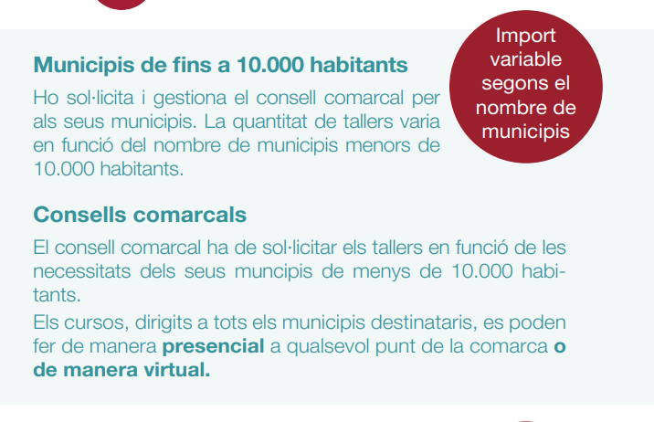
Destinataris del recurs de catàleg
150€
X
ens <10k
1 sol·licitud per ens. Cada sol·licitud conté el llistat de cursos proposats
Notes:
En el cas de consells comarcals, l'import total subvencionable és el resultat de multiplicar el nombre total de municipis menors de 10.000 habitants de la seva demarcació per 150€

Slide 6
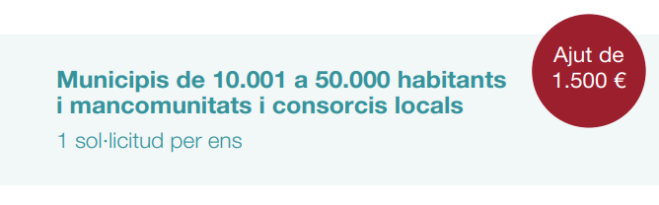
Destinataris del recurs de catàleg
Aquesta és una novetat del catàleg derivada de les peticions que ens locals de major dimensió ens heu fet arribar.

Slide 7
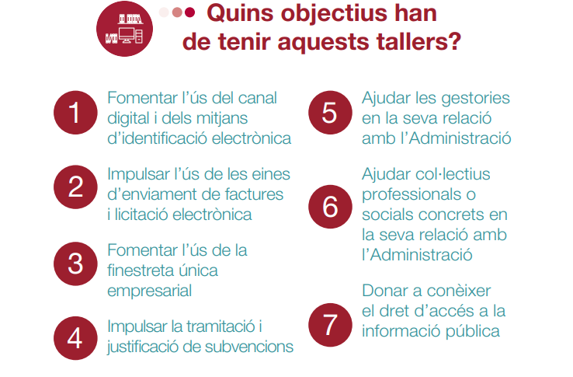

Slide 8
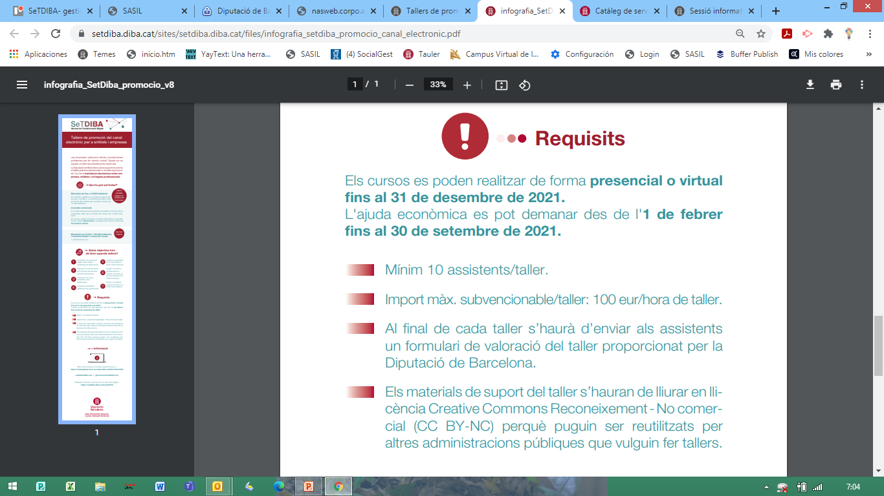
!
A tenir present en triar els temes
- Aquest 2021 es vol impulsar l’ús de Representa, l’eina que el món local utilitzarà per gestionar la representació i facilitar la tramitació electrònica
- Ensenyar a la petita i mitjana empresa com participar en processos de licitació electrònica augmenta la seva concurrència en la contractació pública

Slide 10
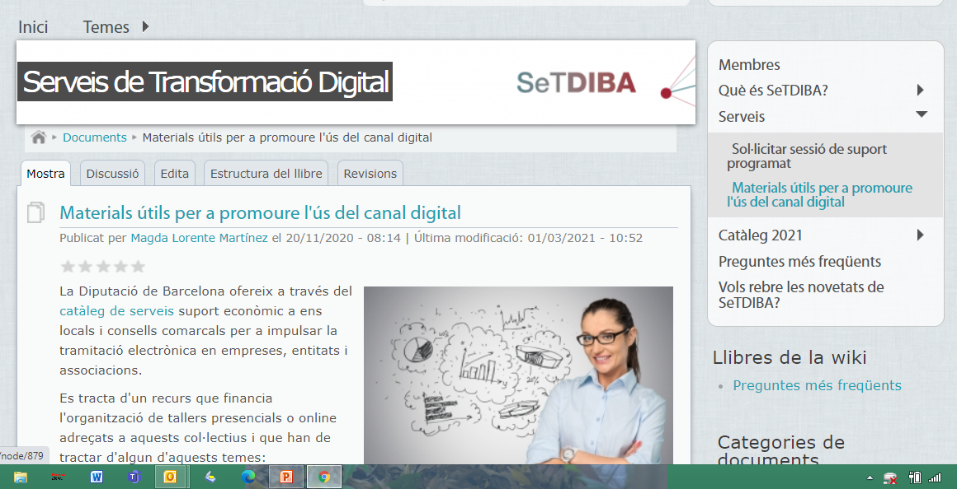
Materials amb llicència Creative Commons
CC
Els materials d’edicions anteriors es poden consultar i reutilitzar.
http://setdiba.diba.cat

Slide 11
Dubtes?

Slide 12
?
Preguntes més freqüents
En quina modalitat de formació es pot realitzar el taller?
El taller es pot realitzar en modalitat presencial o en línia. En el format en línia o virtual, les sessions poder ser en directe (videoconferència), però també s'accepten altres modalitats de virtualitat, com plataformes d'aprenentatge pràctic, sessions de seguiment i suport.
De cara a la justificació, cal comptar amb el total d'hores del taller, sumant les diferents modalitats. En tot cas, és important que per a cadascuna d'aquestes modalitats s'acrediti la participació.

Slide 13
?
Preguntes més freqüents
Només poden assistir empreses/entitats del municipi?
No necessàriament. Us recomanem que adreceu prioritàriament els tallers a empreses/entitats del vostre municipi, o amb les que us heu relacionat en els darrers mesos
Però no hi ha inconvenient en què hi assisteixin empreses o entitats de fora d'aquests àmbits perquè la seva capacitació repercutirà en favor vostre o de qualsevol administració amb la que es relacionin.

Slide 14
?
Preguntes més freqüents
Cal que notifiqui les dates del tallers i els canvis que hi puguin haver?
Sí. Des del Gabinet us donem suport en la difusió dels tallers, us orientem en com arribar a aconseguir més assistents i us facilitem, si ho necessiteu, un bànner de promoció que podeu utilitzar al es vostres xarxes socials.
Per poder fer aquesta promoció necessitem estar informats puntualment de les dates i dels canvis que hi puguin haver.
Cal que aquesta comunicació (les dates i els canvis que hi puguin haver) la realitzeu a través del PMT.

Slide 15
?
Preguntes més freqüents
Quan rebo l'aprovació de la concessió del recurs, cal que aprovi l'acceptació del recurs?
No cal. Els recursos concedits s’entenen acceptats per l’ens destinatari si aquest no manifesta expressament la renúncia en el termini d’un mes. Per tant, us convidem a simplificar aquest pas.

Slide 16
?
Preguntes més freqüents
És obligatori que els assistents valorin el curs? Puc utilitzar la meva pròpia enquesta de valoració?
Efectivament, és imprescindible enviar als participants dels tallers una enquesta de valoració facilitada pel Gabinet d'Innovació Digital. Si l'ens local té un sistema de valoració propi, cal que aquesta enquesta incorpori les 3 preguntes que es realitzen en els formularis DIBA.
Si s'utilitza un sistema de valoració propi, cal enviar els resultats de la valoració del curs per a aquestes preguntes a través del PMT en un format editable (per exemple, excel).

Slide 17
?
Preguntes més freqüents
Què passa si tinc problemes per assolir el nombre mínim d'assistents?
El nombre mínim d'assistents per poder rebre el suport econòmic és de 10.
És important adreçar les campanyes de comunicació del taller per mitjans que arribin a aquests col·lectius.
Bones pràctiques:
- Convidar per correu electrònic a les empreses amb les que heu tramitat en el darrer any.
Fer difusió a través del departament de promoció econòmica.
Encara que promogueu el taller a títol municipal, col·laboreu amb municipis propers per arribar a més empreses i entitats.

Slide 18
?
Preguntes més freqüents
Si sóc consell comarcal que organitzo els tallers per als ens locals de la comarca, qui rep la subvenció i qui ha de fer la justificació?
El consell comarcal rep l'ajut econòmic i és l'encarregat d'organitzar/gestionar els tallers per al conjunt d'ajuntaments destinataris de la seva demarcació. Serà per tant, també l'encarregat de fer la justificació de l'ajut. Per assolir aquest objectiu és molt important que demaneu als ajuntaments de la vostra demarcació quines matèries poden ser de més interès, que els faciliteu materials/informació per a poder fer difusió dels tallers i que us ajudin a identificar empreses i entitats.

Slide 19
€
Justificació
Què passa si només puc fer una part dels cursos?
Es pot fer la renúncia parcial de part de l’ajut aprovat. L’ens local pot renunciar a part de l’ajut, si veu que serà impossible realitzar la totalitat dels cursos que havia fet constar que realitzaria a la seva sol·licitud.
En el moment de fer la justificació l’ens local pot marcar la casella de justificació amb renúncia. En aquest cas, si l’import objecte de renúncia és significatiu, s’ha de motivar el motiu de la desviació en l’apartat que consta al formulari.
Notes:
CARLOS

Slide 20
€
Justificació
Com he de fer la justificació?
La justificació voluntària es pot fer fins el 15/11/2021. La justificació final s'ha de fer de l'01/01/2022 fins el 31/03/2022
Cal presentar:
formulari de justificació de despeses
memòria de realització
còpia electrònica del material de suport al taller
+ info: https://setdiba.diba.cat/node/881
Notes:
CARLOS

Slide 21
€
Justificació
01/02/2021
30/09/2021
15/11/2021
31/12/2021
02/01/2022
31/03/2022
Inici periode sol·licitud
Límit termini sol·licitud del recurs
Límit justificació voluntària
Límit execució dels tallers
Periode justificació final
Notes:
CARLOS

Slide 22
Gràcies
Trobareu l’enregistrament d’aquesta sessió a http://setdiba.diba.cat
8 de març de 10h a 11h

